Slide 1
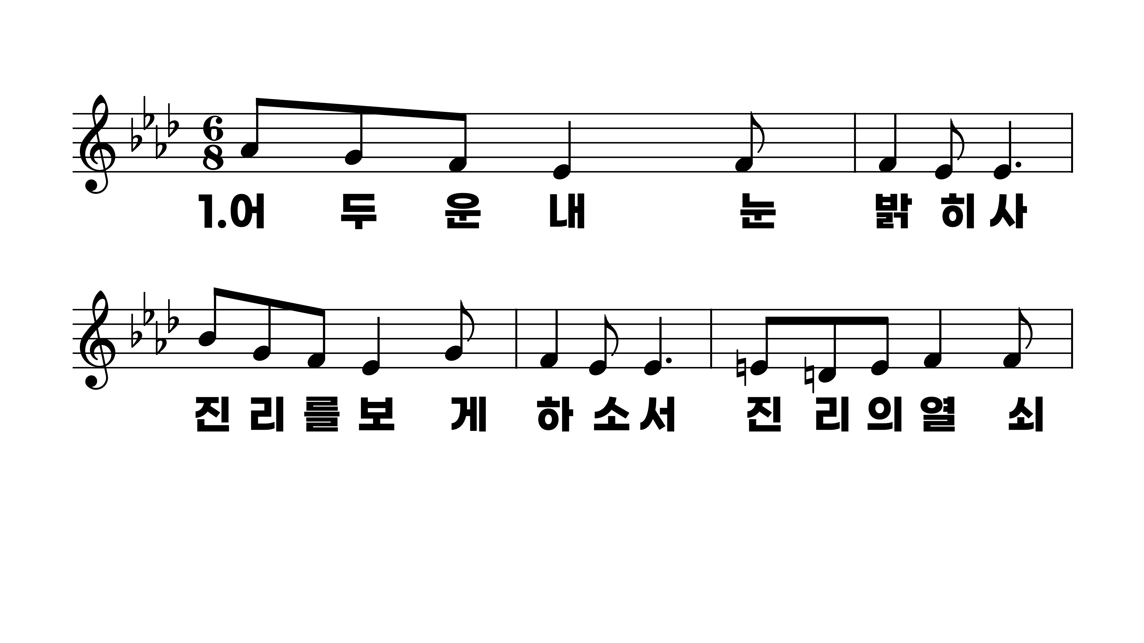
366장 어두운 내 눈 밝히사
1.어두운내눈
2.막혀진내귀
3.봉해진내입

Slide 2
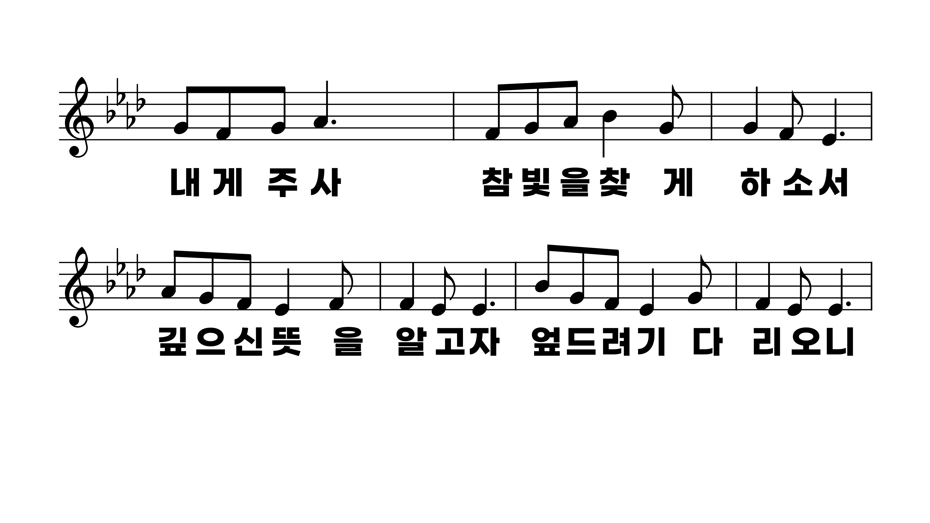
366장 어두운 내 눈 밝히사
1.어두운내눈
2.막혀진내귀
3.봉해진내입

Slide 3
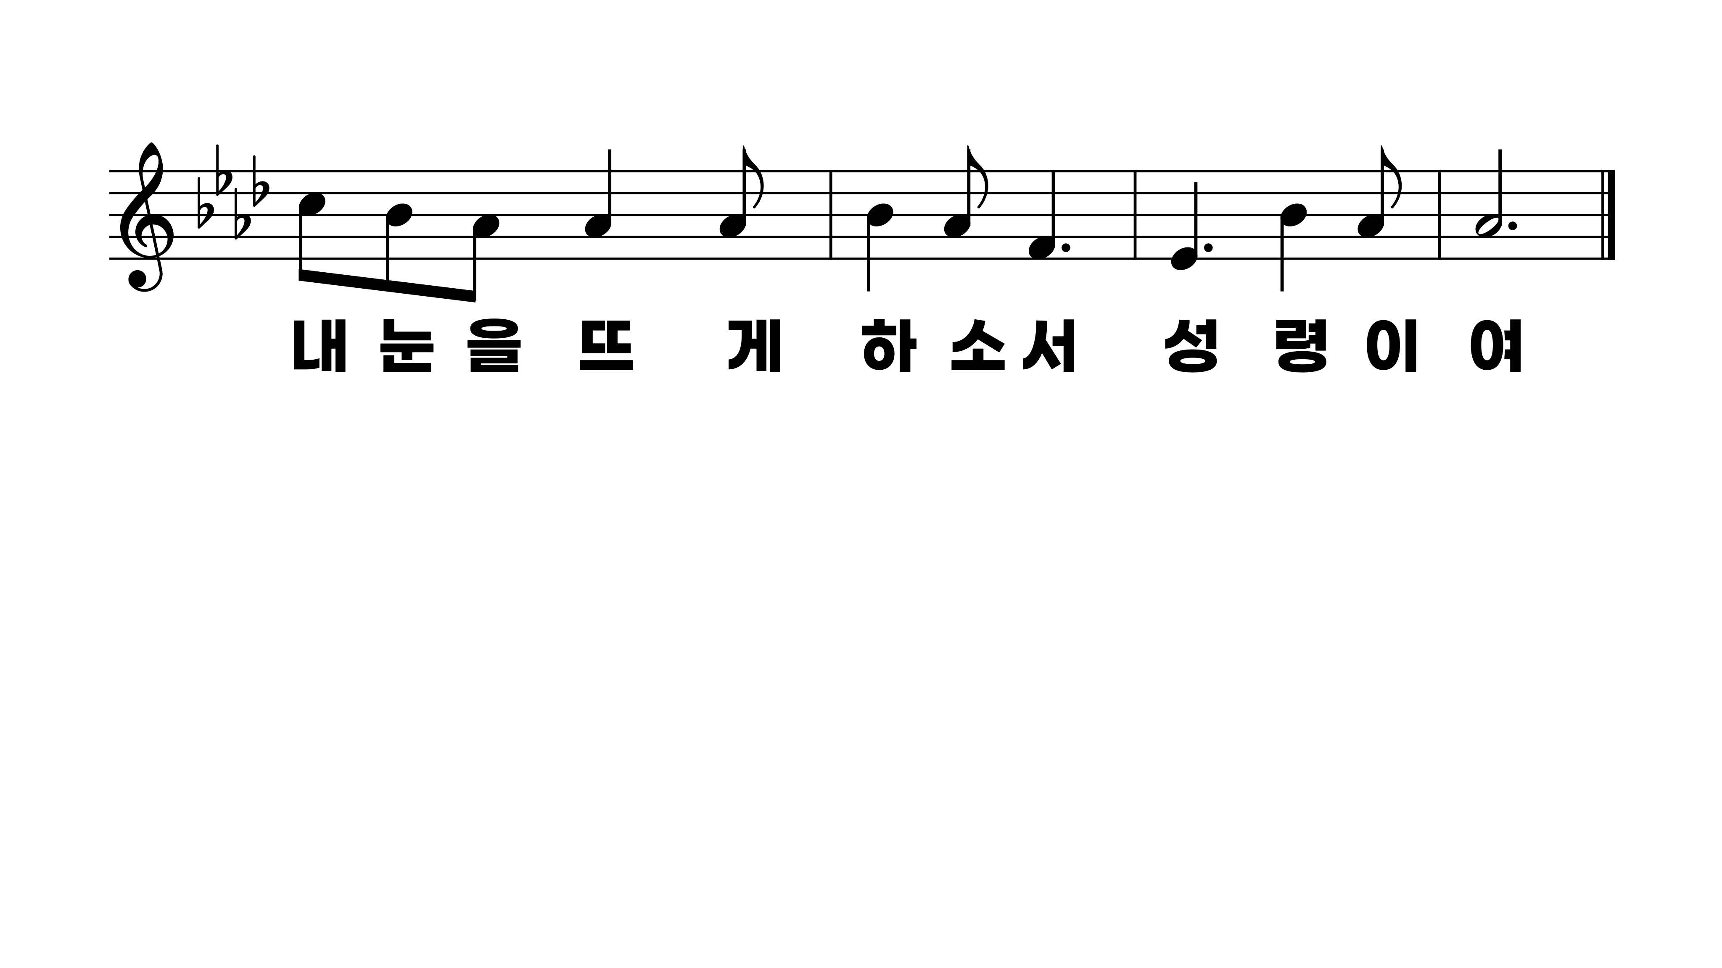
366장 어두운 내 눈 밝히사
1.어두운내눈
2.막혀진내귀
3.봉해진내입

Slide 4
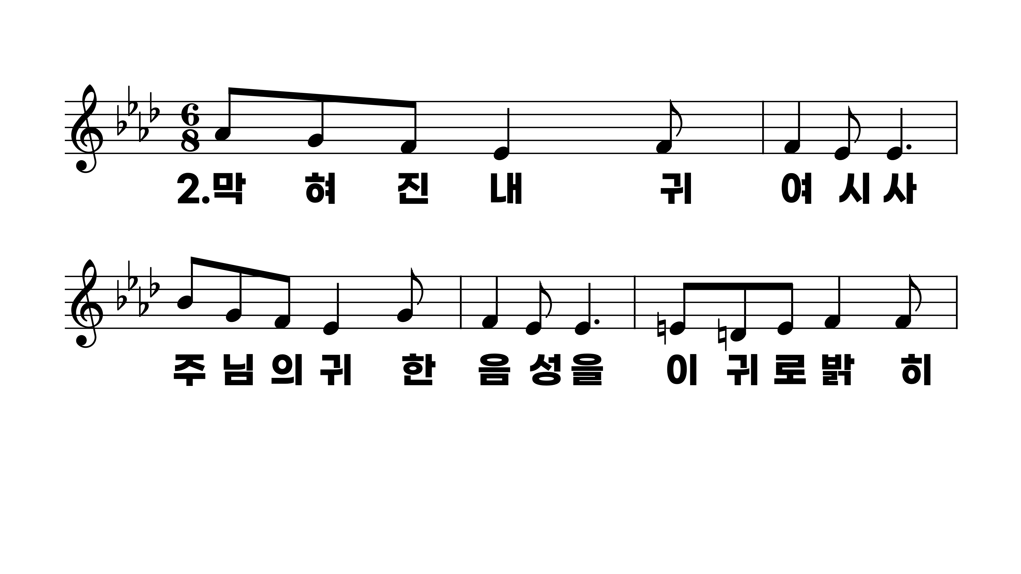
366장 어두운 내 눈 밝히사
1.어두운내눈
2.막혀진내귀
3.봉해진내입

Slide 5
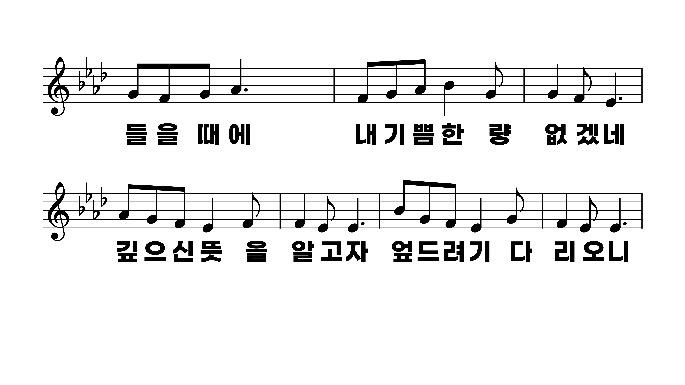
366장 어두운 내 눈 밝히사
1.어두운내눈
2.막혀진내귀
3.봉해진내입

Slide 6
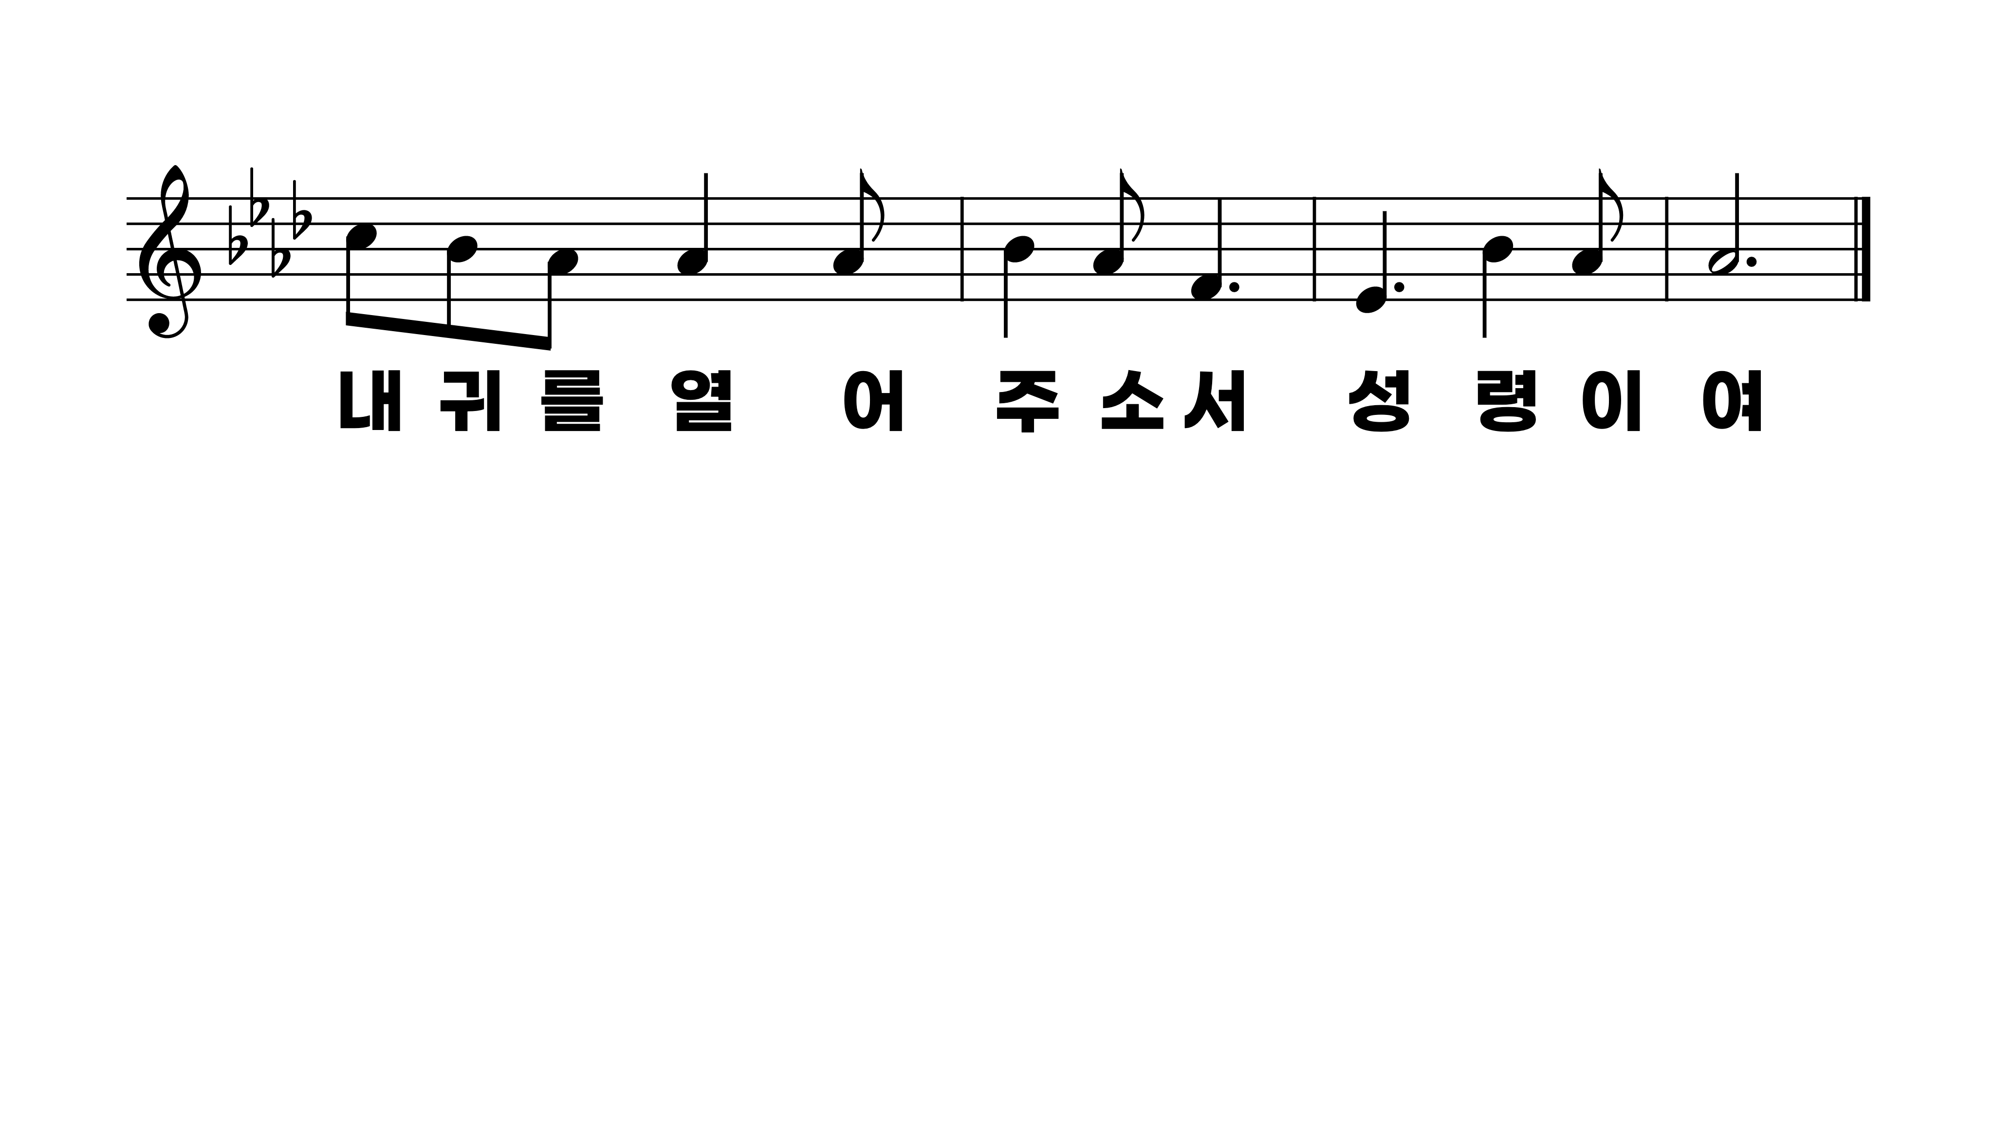
366장 어두운 내 눈 밝히사
1.어두운내눈
2.막혀진내귀
3.봉해진내입

Slide 7
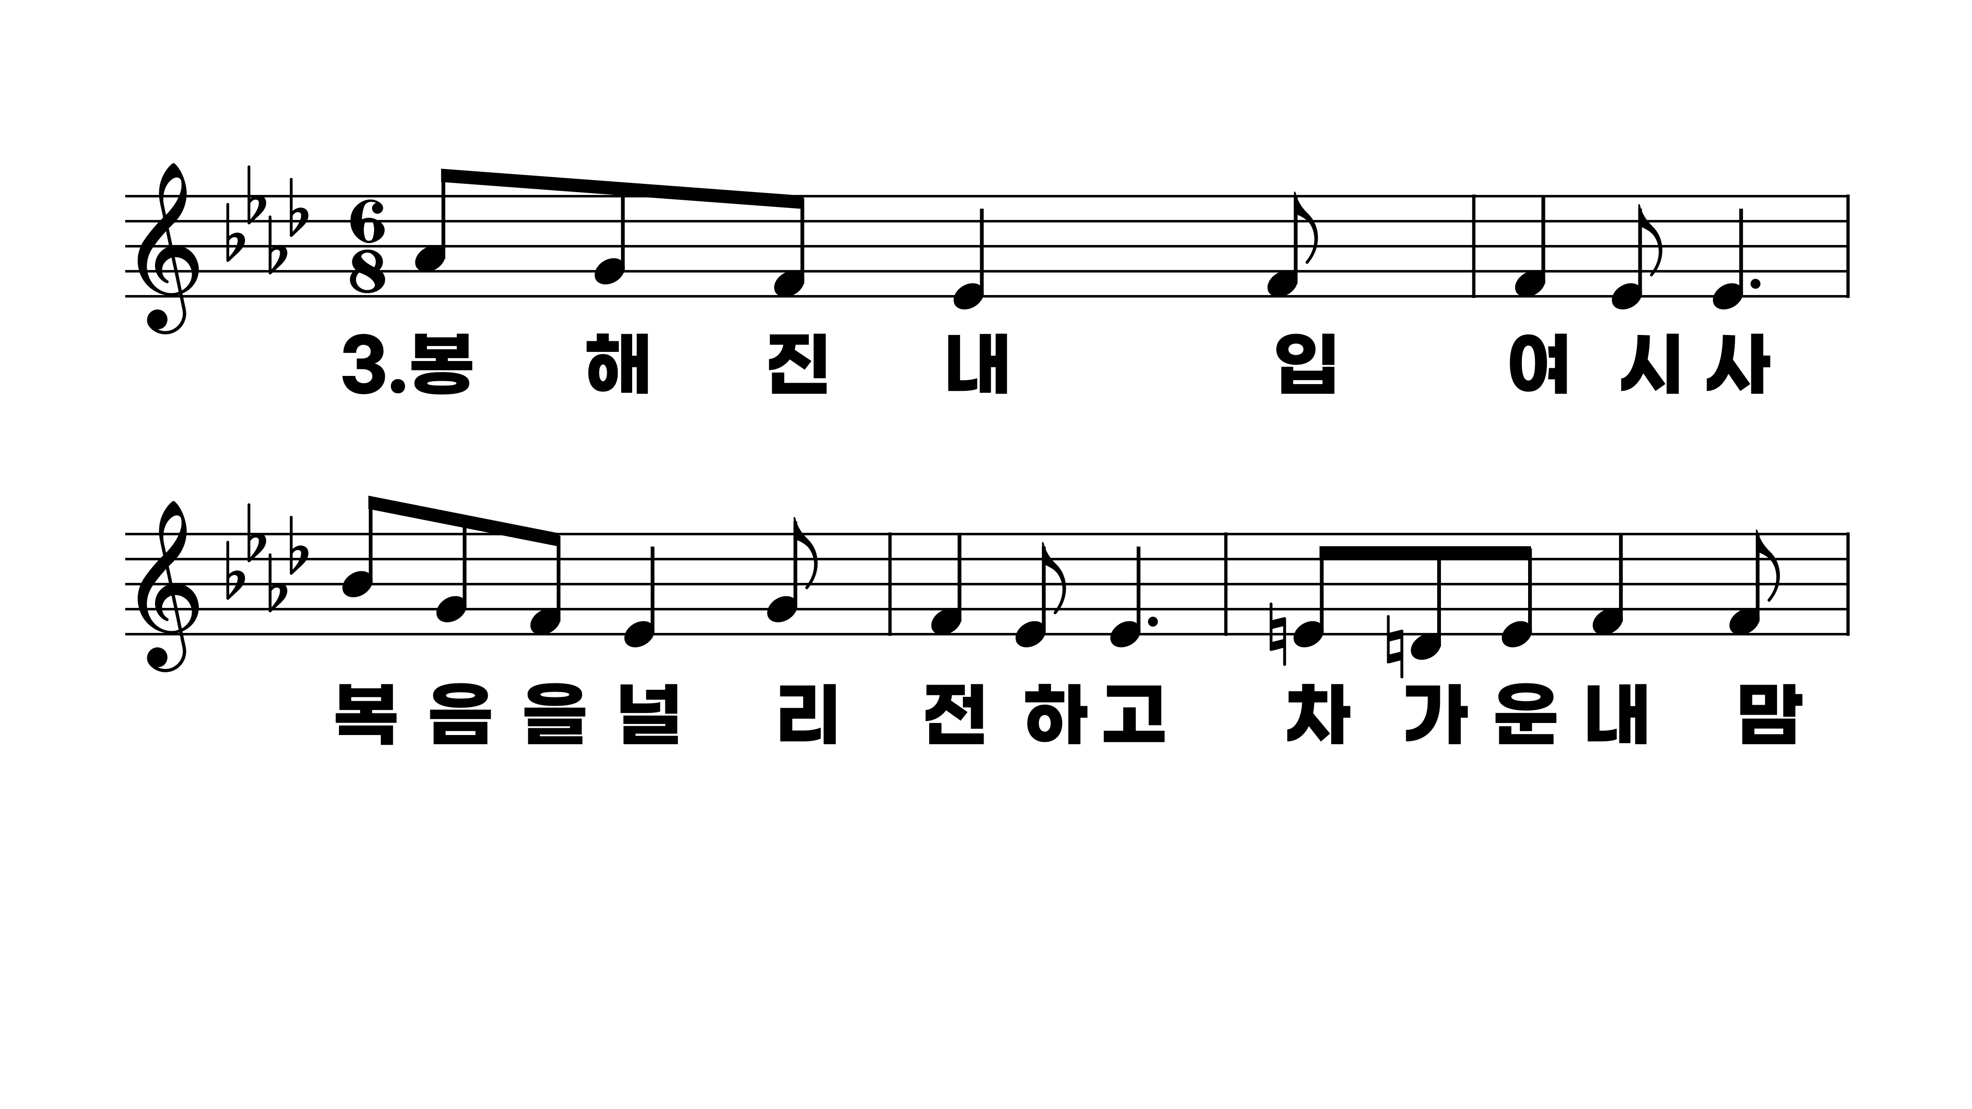
366장 어두운 내 눈 밝히사
1.어두운내눈
2.막혀진내귀
3.봉해진내입

Slide 8
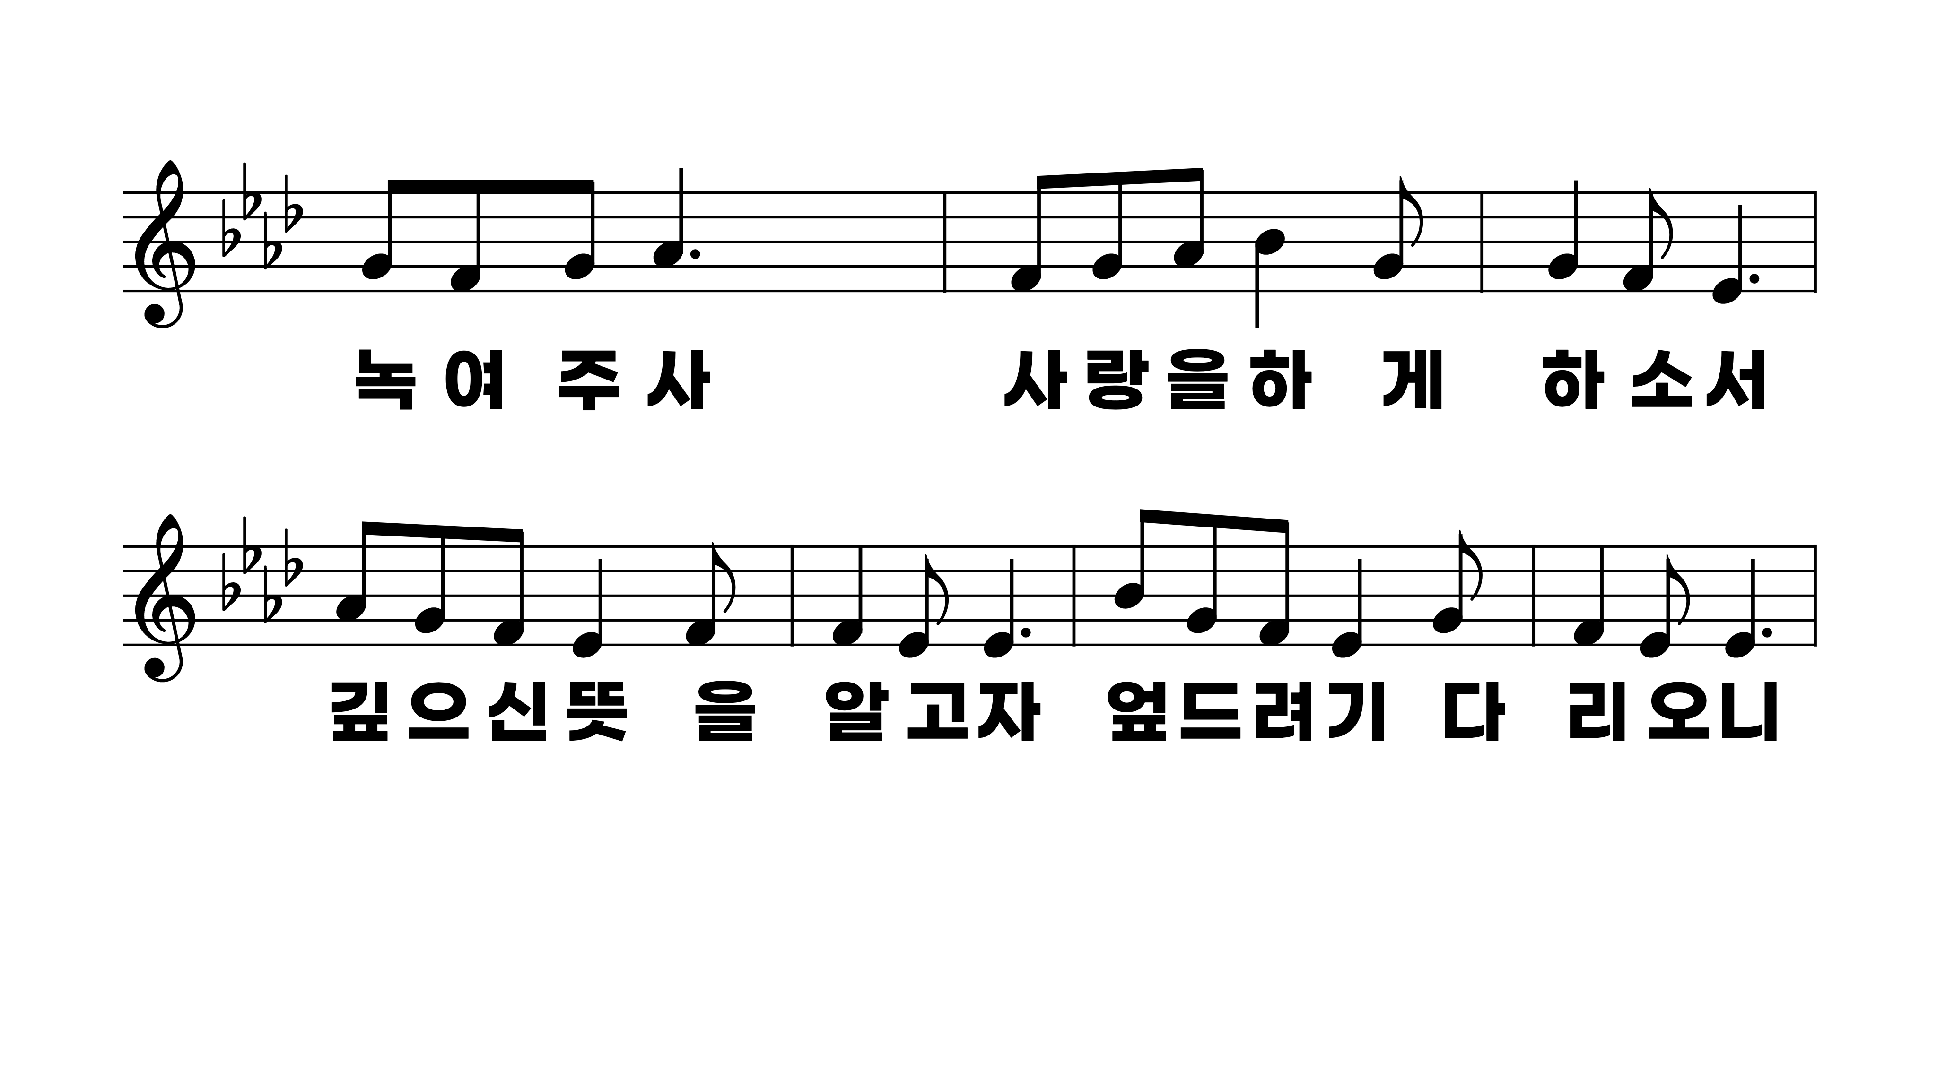
366장 어두운 내 눈 밝히사
1.어두운내눈
2.막혀진내귀
3.봉해진내입

Slide 9
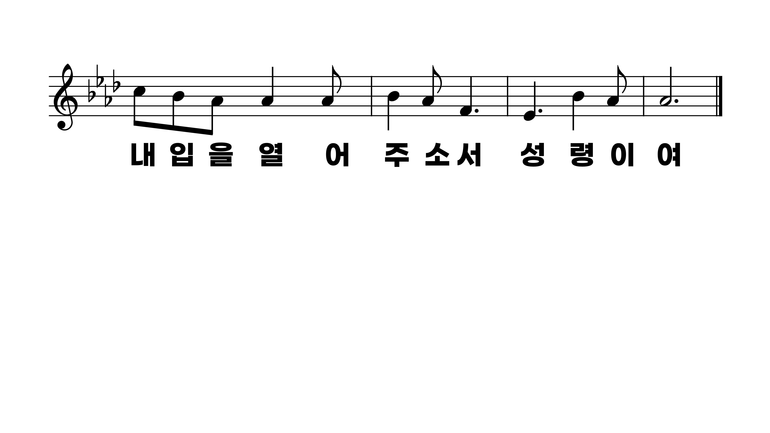
366장 어두운 내 눈 밝히사
1.어두운내눈
2.막혀진내귀
3.봉해진내입

